Slide 1
TRENULETUL INDICIILOR CUVINTE NOROCOASE
PASAGER
PERON
GARĂ
CĂLĂTORIE

Slide 2
PASAGER

Slide 3
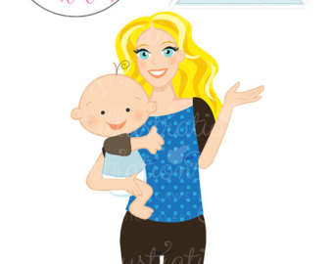
PERON

Slide 4
GARĂ

Slide 5
CĂLĂTORIE

Slide 6
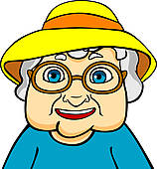
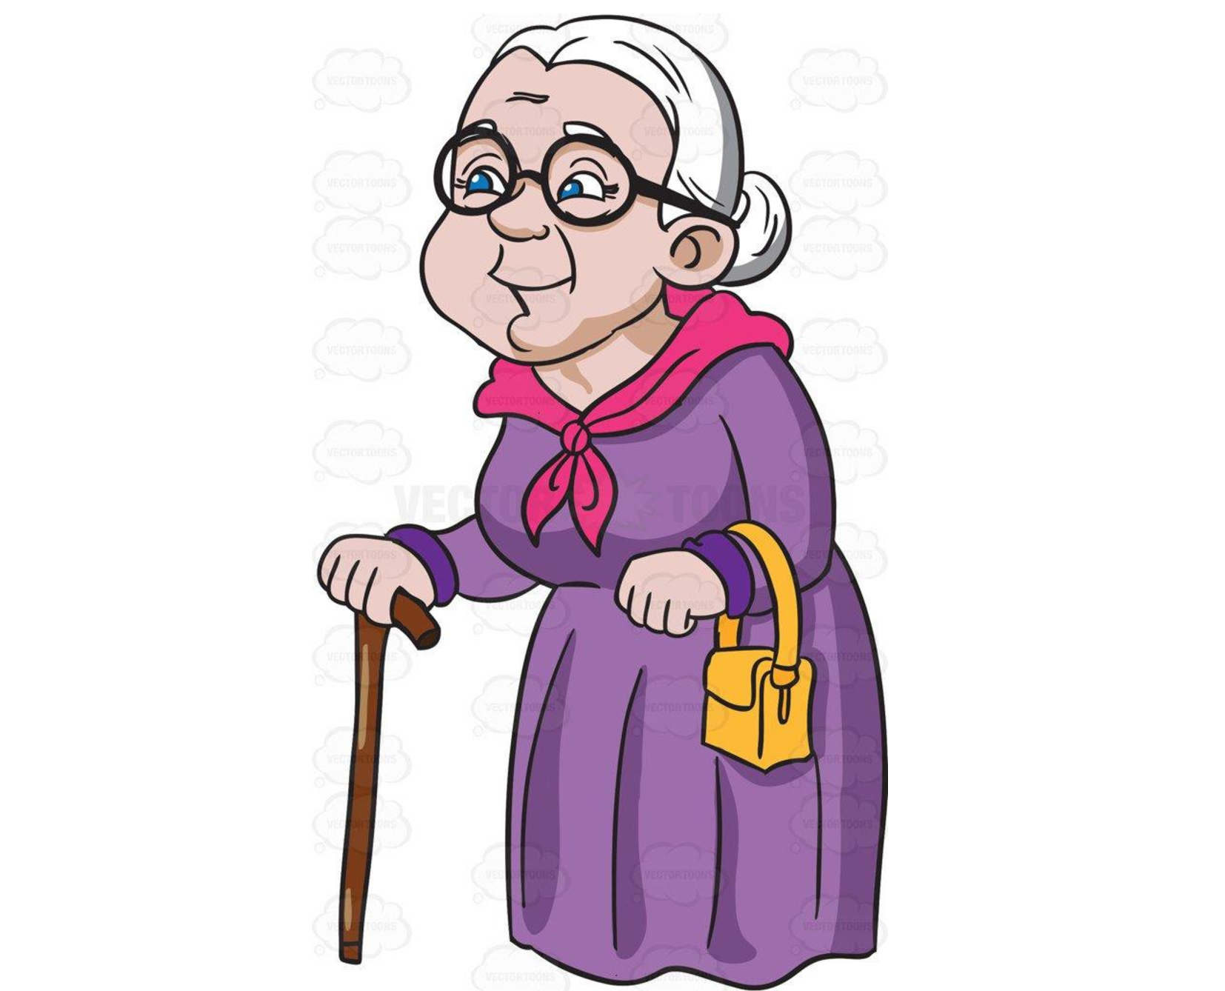

Slide 7
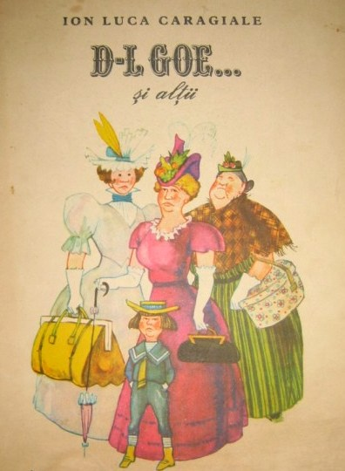

Slide 8
